Slide 1

স্বাগতম

Slide 2
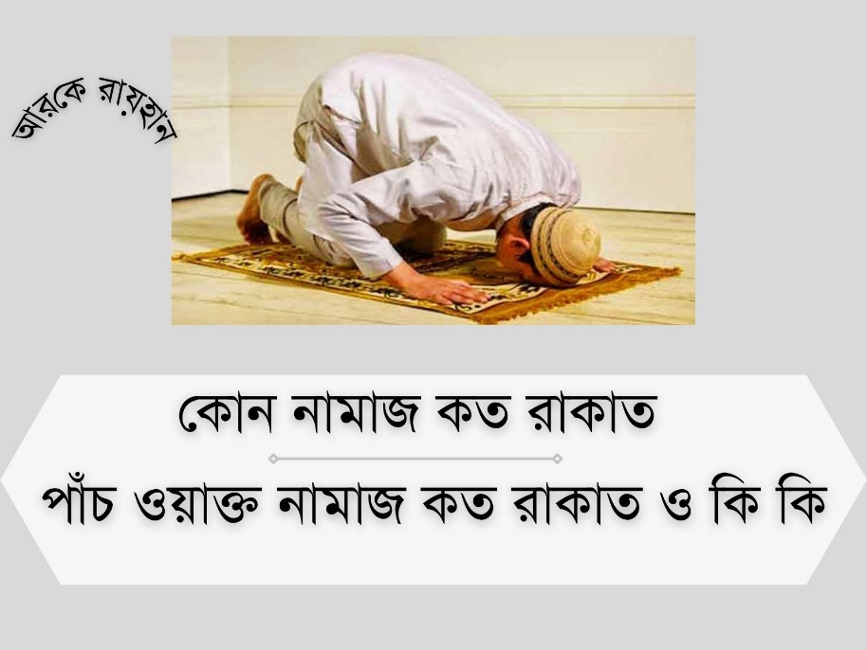
পরিচিতি
মোহাম্মদ নুরে আলম
প্রভাষক
বসন্তপুর ইসলামিয়া আলিম মাদরাসা
বাতিসা চৌদ্দগ্রাম কুমিল্লা

Slide 3
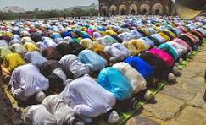
সপ্তম শ্রেণি
আকাঈদ ও ফিকাহ
নামায শিক্ষা

Slide 4
আলোচনার বিষয়বস্ত –
নামাজ
নামাজের প্রকারভেদ
        ফরজ
        ওয়াজিব
        সুন্নাত
        নফল

